Slide 1
Gestion d’un projet

Slide 2
Définition d’un projet
C’est une démarche spécifique qui permet de structurer méthodiquement et progressivement une réalité à venir.
Un projet est défini et mis en œuvre pour élaborer une réponse au besoin d’un utilisateur, d’un client ou d’une clientèle, et il implique un objectif et des actions à entreprendre avec des ressources données.

Slide 3
L’Entrepreneur
La 1er définition fait référence à l’acte d’entreprendre, c’est celui qui entreprend quelque chose.
La 2ème est toute personne qui se charge de l’exécution d’un travail.
La 3ème dans une perspective économique, c’est toute personne qui dirige une entreprise pour son propre compte, et qui met en œuvre les divers facteurs de production (agents naturels, capital, travail), en vue de vendre des produits ou des services.

Slide 4
Typologie des Entrepreneurs
L’entrepreneur Expert
L’entrepreneur Développeur
Aime faire fructifier la valeur des produits et services
Fonder sa propre entreprise où il pourra mettre à profit ses connaissances techniques provenant d’un métier ou d’un artisanat.
Que l’on soit PIC ou CAP, c’est l’environnement de la PME déterminera le style le plus approprié.
Mais attention, comme il n’existe pas de style pur, les nuances ont leur place. Tous les entrepreneurs sont un peu des deux styles.
Apparente au style PIC (pérennité, indépendance, croissance)
Apparente au style CAP (croissance, autonomie, pérennité)
Il ne veut pas faire tout lui-même, car il sait qu’il lui manque des connaissances et des compétences clés
Il préfère conserver et accumuler son patrimoine plutôt que d’avoir à le partager avec des associés à l’extérieur de sa famille
C’est pourquoi il s’entoure d’un réseau, d’associés, d’employés souvent plus compétents que lui afin de le compléter
Son but n’est pas de faire croître son entreprise et de gérer beaucoup d’employés

Slide 5
Les caractéristiques entrepreneuriales
Désir d’accomplissement
Recherche du pouvoir
L’autonomie
La confiance en soi
Tolérance au stress
Haut niveau d’énergie et de dynamisme
Persévérance malgré les obstacles
Capable de faire face à la concurrence
Personne orientée vers l’action
Innovateur
Capacité de concevoir des projets, de conceptualiser et de se projeter dans l’avenir

Slide 6
Elaboration du projet
1. Objet
C’est le quoi du projet
Identifier le projet.
De quoi s’agit-il ?
A quel domaine appartient-il ?
Quelle signification donne-t-on au projet ?
Trouver son intitulé : le « baptiser ».
Résumer son objet dans un texte

Slide 7
2. Motifs
C’est le pourquoi du projet.
Quelle est l’idée de départ?
Quelles sont les raisons de ce projet?
Qu’est-ce qui le justifie ?
Sur quel constat s’appuie-t-on ?
(enquête, étude, témoignage, diagnostic …)

Slide 8
3. Objectifs
C’est le quoi et le combien pour quand ?
C’est la déclinaison concrète chiffrée de ce qu’on veut obtenir :
Quels sont les objectifs de résultats en termes quantitatifs,
qualitatifs et hiérarchisés ?
Quels sont les objectifs intermédiaires ?
Quels sont les effets induits possibles si
on atteint les objectifs (ou pas) ? Positifs ou négatifs.
Quels sont les objectifs cachés (s’il y en a) ? Facilitateurs
ou freins
Les objectifs serviront de critères d’évaluation lors du bilan final.

Slide 9
4. Ressources
C’est le comment, le avec quoi et avec qui ?
Quelles sont les allocations de ressources nécessaires au projet ?
budget,
moyens humains,
matériel et logistique,
patrimoine d’expérience,
boîte à idées / innovations,
recours à la sous-traitance.
Quelles sont les ressources à prévoir ? (état des lieux)
disponibles (nécessite parfois un inventaire),
mobilisables (contributions extérieures),
à investir (prévoir un budget, achats, recrutements, etc.).
Quelles sont les contraintes ?
financières,
juridiques,
techniques.

Slide 10
5.Timing
C’est l’axe du temps, le déroulement des opérations
dans le temps
calendrier (dimension statique du timing)
Comment l’ensemble du projet s’inscrit-il dans l’agenda ?
Quelle est la pertinence de chaque date butoir ?
Faut-il saisir des opportunités d’époque ?
Quel est le compte à rebours, le rétroplanning ?
(Dimension dynamique du timing)
Quel est le timing optimal ?
Certaines actions peuvent-elles commencer en parallèle ?
Quelles sont les actions qui doivent être impérativement terminées avant que les suivantes ne puisent commencer ?
Quelles sont les étapes « clignotants d’alerte » ?

Slide 11
6.Rôle
Ce sont les personnes qui seront particulièrement impliquées
par le projet pendant toute la durée de celui-ci.
Définir les compétences dont on a besoin :
le responsable de projet,
les acteurs permanents,
les experts internes et externes,
les partenaires extérieurs,
Construire l’équipe en définissant les rôles :
champ de responsabilité,
missions spécifiques,
contributions aux objectifs.
Définir les engagements de chacun :
disponibilité,
motivation,
délégation.
Etablir un contrat mutuel :
règles de fonctionnement,
planning des rencontres,
contributions/rétributions.

Slide 12
7. Résistances
Ce sont les difficultés, les scénarios à risques qui pourraient se présenter
envisager le pire
Quelles sont les résistances humaines ou organisationnelles probables ?
Passive : Inertie, Indifférence,
négative : Polémique, Critique, Obstruction,
constructive : Apport, Amendement,
structurante : Contre-projet
Quels sont les obstacles matériels éventuels ?
Juridiques,
budgétaires,
Techniques,
Accidents,
Carences

Slide 13
8. Ajustements
Ce sont les types de réponses possibles à apporter pour faire face aux résistances et aux obstacles
Décalage / repli / glissement dans le temps sans modification du projet.
Modification / variante / alternative sans changement des objectifs
prioritaires du projet ; solution de remplacement.
Révisions des objectifs à la baisse ou à la hausse.
Scénario « catastrophe ».
Prévoir les « clignotants » qui commandent l’arrêt d’un projet.

Slide 14
9. Communication
La communication opérationnelle :
entre les acteurs permanents,
avec les contributeurs internes,
avec les sous-traitants, les fournisseurs,
avec les experts.
La communication interne :
promotionnelle pour vendre le projet à la direction, au reste de l’entreprise,
informative pour faire vivre le projet.
La communication externe :
avec les relais d’influence,
médiatique.

Slide 15
10.Bilan
Ce sont les étapes de suivi de contrôle et de recadrage au
fil du déroulement du projet.
Assurer le « feed-back » pour le suivi de l’ensemble du projet par
des rendez-vous (points de suivi) planifiés.
quels rendez-vous ?
quels briefings ?
quelles réunions ?
Distinguer le suivi :
de contrôle,
de recadrage,
de soutien.
Conduire des bilans partiels :
quels clignotants ?
quelles étapes clés ?
quels ajustements ?
Terminer par le bilan final :
rappel des critères d’évaluation,
mesurer des écarts,
résumé, synthèse,
enseignements tirés

Slide 16
Choix de l’idée de Projet
De la vie quotidienne
De la vie économique
De la vie professionnelle
VP présente la troisième source possible d’identification des idées entrepreneuriales puisque l’observation de son milieu professionnel peut permettre de découvrir des produits ou services complémentaires à ceux commercialisés par son patron.
VE la consultation des revues et magazines nationales et internationales peut constituer une source d’idées pour des opportunités nouvelles. Ainsi des idées pouvant être transposées d’un pays à un autre, en l’état ou adaptées, en fonction du contexte de ce pays.
VQ En observant son quotidien, on peut facilement trouver l’idée du projet qu’on veut mettre en place. Ainsi, on peut identifier certains besoins pouvant être satisfaits par la mise en place de produits ou services non commercialisés

Slide 17
On peut également trouver une idée d’un projet entrepreneurial en empruntant les voies suivantes
Avantages
Inconvénients
La commercialisation d’un produit ou service existant déjà sur le marché.
Disponibilité des statistiques
Risque d’ètre copié
Amélioration de
l’existant
Saturation du marché
La mise en place d’un nouveau produit ou d’un nouveau service.
Bénéfice de la nouveauté
Possibilité d’une mauvaise réaction du marché
Coût peu élevé
Absence de données chiffrées
L’acquisition d’une franchise
Expérience et
de la notoriété du franchiseur
Gain du temps
Mise en place rapide
Dépendance vis-à-vis du franchiseur
Rejet de la franchise par le
Marché
Coûts élevés
La reprise d’une entreprise
Gain du temps
Activité déjà opérationnelle
changement des attitudes des
Partenaires
Héritage d’une mauvaise marque

Slide 18
Méthodologie de recherche et de validation d’idée de création d’entreprises
1/ Sélection d’un axe de recherche
De son savoir-faire professionnel
De sa personnalité
Des opportunités
Des problèmes rencontrés

Slide 19
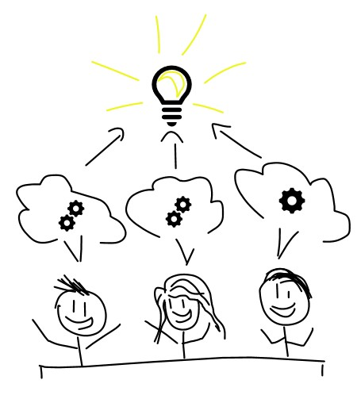
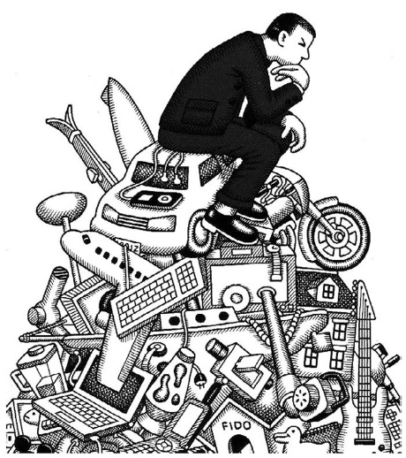
2/ La recherche des idées
a/ Brainstorming
b/ Défectuologie
Produire en groupe et spontanément le plus grand nombre possible d'idées
Sans retenue
Sans se soucier du réalisme
Recenser tous les défauts, inconvénients ou faiblesses d'un produit ou d'un Service
Les classer en fonction de critères choisis
Rechercher des solutions d'amélioration ou de suppression de ces éléments insatisfaisants
c/ Espace de consommation
e/ Différenciation
La différenciation apporte à un produit / service ou à une offre commerciale un caractère apte à se distinguer nettement des offres concurrentes
Cet outil permet de définir un produit ou un service existant et vendable selon tous ses critères commerciaux
La modification d'un des paramètres peut alors donner naissance:
Un produit nouveau ou à une activité nouvelle
Un produit ou un service modifié pour l'adapter à un autre Marché (utilisable que pour un produit existant)

Slide 20
3/ Sélection de certaines idées
La sélection de certaines idées se fait à travers une analyse objective et subjective du réalisme des idées en tenant compte:
Des compétences indispensables
Des moyens financiers, humains et techniques
Du contexte juridique
Du temps disponible

Slide 21
4/ Conclusion finale sur la validation de chaque idée retenue
Projet personnel du créateur.
Projet économique
Personnalité- Potentiel
Compétences, contraintes
personnelles.
Activité envisagée
Marché visé Contraintes,
risques, Menaces, atouts
Cohérence Homme/Projet.
Réalisme du projet
Validation de l’idée

Slide 22
Prendre des précautions avant de
dévoiler son idée
L'idée, en tant que telle, ne peut être protégée
Seule peut l'être la forme selon laquelle elle s'exprime : invention, marque, création littéraire ou artistique, dessin ou modèle, etc.
Seulement si votre méthode est totalement innovante ou si vous avez trouvé un nom original qui identifie votre concept, ils pourront être protégés au titre:
du droit d'auteur pour la méthode,
et du droit des marques pour le nom.

Slide 23
Qu'est-ce qui peut être protégé ?
Une invention : la protection s'obtient par la délivrance d'un brevet ou d'un certificat d'utilité auprès de l‘INAPI (Institut National Algérien de la Propriété Industrielle) (www.inapi.org). Pour être brevetable, votre invention doit répondre à 3 critères :
présenter un caractère absolu de nouveauté (elle ne doit jamais avoir été divulguée au public)
Elle doit faire preuve d'une véritable activité inventive,
Etre susceptible d'application industrielle.
Un nom, une marque : si vous avez trouvé un nom original pour identifier votre produit/service ou votre entreprise, vous avez tout intérêt à le déposer en tant que marque auprès de l'INAPI .
Un dessin ou modèle : vous pouvez protéger auprès de l'INAPI l'apparence d'un produit ainsi que son ornement : ses lignes, ses contours, ses couleurs, sa forme, sa texture ou ses matériaux.
Une création littéraire ou artistique (oeuvre littéraire, oeuvre d'art, oeuvre musicale ou audiovisuelle, logiciel). La protection d'une telle création est attribuée "naturellement" au titre du droit d'auteur, sans avoir à accomplir de formalités particulières. Il suffit d'être en mesure d'attester que l'on est bien l'auteur de cette création. L’ONDA (Office National des Droits d’Auteur et Droits Voisins)

Slide 24
L’accompagnement du créateur
Pourquoi se faire accompagner ?
Se faire accompagner est l’une des clés de la réussite de votre projet d’entreprise. Des réseaux se tiennent à votre disposition pour vous accompagner dans vos démarches de création et reprise d'entreprise.
Les besoins de l’entrepreneur sont nombreux et les sujets différents:
Le parcours à suivre pour créer ou reprendre une entreprise
La connaissance de la réglementation liée à l’activité
La construction du business-plan
Les aides financières et intervenants locaux
La structure juridique de l’entreprise
La validation du business model ou points précis (bail, statuts, etc.)
Les formalités d’immatriculation

Slide 25
Les bénéfices d’un accompagnement
Savez-vous que les entrepreneurs qui se font accompagner augmentent leurs chances de réussite ? Le taux de pérennité à 3 ans des entreprises est supérieur à 80% selon les réseaux d'accompagnement.
Les bénéfices sont nombreux, que ce soit pour l’entreprise ou l’entrepreneur :
Pour l'entreprise | Pour l'entrepreneur
• Obtenir les informations utiles et échanger sur votre projet de création d’entreprise. • Challenger et tester votre projet afin de le rendre meilleur. • Profiter de l'expertise du conseiller (connaissance de l'écosystème et les aides locales). • Prendre du recul et bénéficier d'un regard extérieur et avisé sur votre projet de création. | • S’entourer de professionnels et trouver des compétences et expertises complémentaires aux vôtres. • Se préparer au métier de chef d’entreprise (posture). • Sortir de l’isolement et échanger avec vos pairs (networking). • Gagner un temps précieux par l’expérience du conseiller.

